Slide 1
CHƯƠNG 3 LẬP TRÌNH VỚI LUỒNG (THREAD)
Thời gian: 3 tiết

Slide 2
NỘI DUNG
Giới thiệu
Khai báo và khởi tạo luồng
Lập trình không đồng bộ

Slide 3
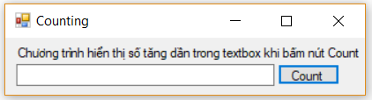
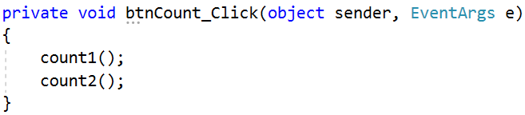
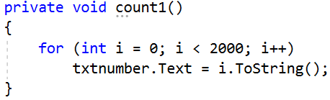
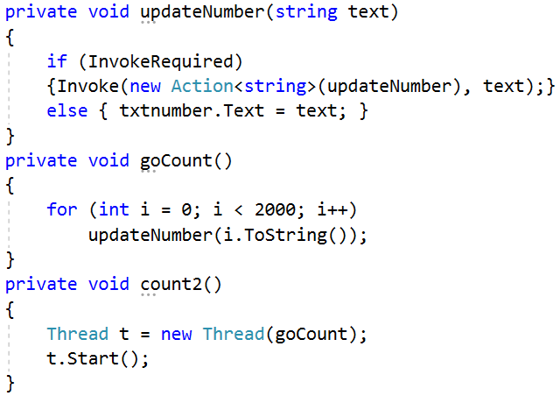
GIỚI THIỆU
Ví dụ: chương trình hiển thị số vòng lặp thực hiện
Đoạn mã nào sẽ thực hiện đúng yêu cầu ?
1
2

Slide 4
GIỚI THIỆU (2)
Đa nhiệm (Multitasking): Là khả năng hệ điều hành thực hiện đồng thời nhiều công việc tại một thời điểm
Tiến trình (Process):
Bộ nhớ và tài nguyên vật lý riêng biệt cấp phát riêng cho ứng dụng khi khởi chạy được gọi là một tiến trình
Các tài nguyên và bộ nhớ của một tiến trình thì chỉ tiến trình đó được phép truy cập

Slide 5
GIỚI THIỆU (2)
Luồng (Thread):
Trong hệ thống, một tiến trình có thể có một hoặc nhiều chuỗi thực hiện tách biệt nhau và có thể chạy đồng thời
Mỗi chuỗi thực hiện này được gọi là một luồng (Thread)
Trong một ứng dụng, Thread khởi tạo đầu tiên gọi là Thread sơ cấp hay Thread chính

Slide 6
GIỚI THIỆU (3)
Chương trình một luồng
Chỉ một luồng chạy trong môi trường cô lập của tiến trình
⇒ luồng có quyền truy cập độc quyền vào tiến trình

Slide 7
GIỚI THIỆU (4)
Chương trình đa luồng
Nhiều luồng chạy trong một tiến trình duy nhất
Chia sẻ cùng một môi trường thực thi (bộ nhớ)
⇒ đa luồng lại hữu ích ⇒ dữ liệu này được gọi là trạng thái chia sẻ
Một luồng có thể lấy dữ liệu nền
Đồng thời một luồng khác hiển thị dữ liệu khi nó đến

Slide 8
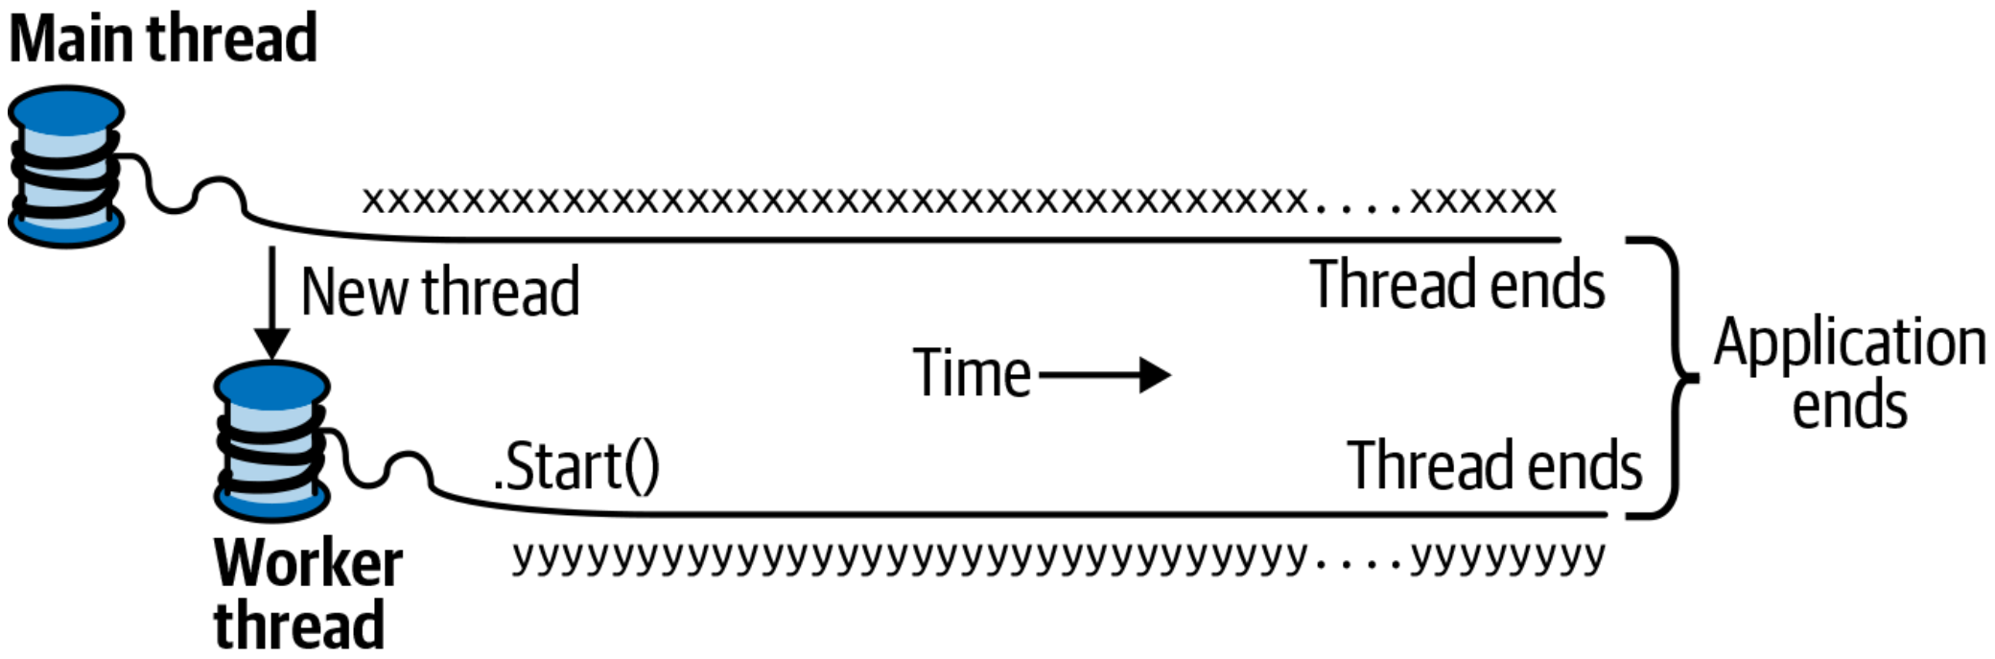
GIỚI THIỆU (5)
Ví dụ: Một chương trình thực hiện công việc sau:
Luồng chính liên tục in ký tự x
Luồng chính tạo ra một luồng mới, trên đó nó chạy một phương thức in nhiều lần ký tự y

Slide 9
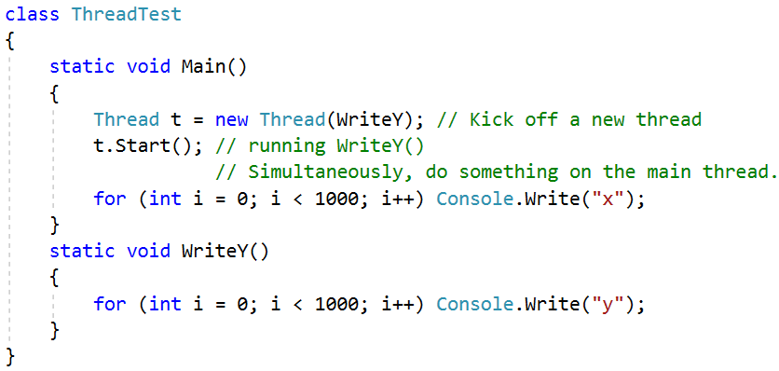
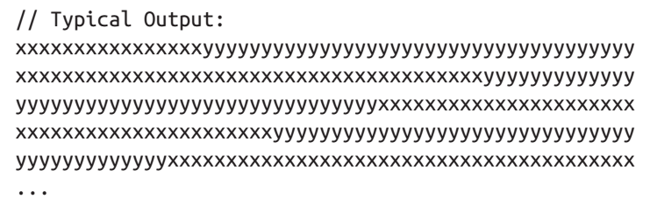
GIỚI THIỆU (6)

Slide 10
GIỚI THIỆU
Threading (luồng) là một khái niệm quan trọng trong phát triển phần mềm, hỗ trợ thực hiện nhiều tác vụ tại cùng một thời điểm.
Hầu hết các tác vụ đều có thời gian chết (downtime), với threading, ta có thể cho bộ xử lý tiếp tục thựcvới threading, ta có thể cho bộ xử lý tiếp tục thực hiện công việc trong suốt thời gian đó.
Lớp Thread được dùng để tạo và thực thi các tiến trình

Slide 11
KHAI BÁO VÀ KHỞI TẠO
Các thuộc tính và phương thức của luồng
Các thao tác trên Luồng

Slide 12
KHAI BÁO VÀ KHỞI TẠO
Các thuộc tính và phương thức
Các thuộc tính
IsAlive
IsBackground: thuộc tính quan trọng
Nếu gán giá trị true, khi chương trình chính kết thúc, luồng sẽ tự động kết thúc
Nếu gán giá trị false, khi chương trình chính kết thúc, luồng vẫn tiếp tục chạy
IsThreadPoolThread
ManagedThread
Name
Priority
ThreadState

Slide 13
KHAI BÁO VÀ KHỞI TẠO
Các thuộc tính và phương thức
Các thuộc tính tĩnh (static properties)
CurrentContext
CurrentPrincipalp
CurrentThread

Slide 14
KHAI BÁO VÀ KHỞI TẠO
Các thuộc tính và phương thức
Các phương thức
Abort
Interrup
Join
Resume
Start
Suspend

Slide 15
KHAI BÁO VÀ KHỞI TẠO
Các thuộc tính và phương thức
Các phương thức tĩnh (static methods)
BeginCriticalRegion
EndCriticalRegion
GetDomain
GetDomainID
ResetAbort
Sleep
SpinWait
VolatileRead
VolatileWrite

Slide 16
KHAI BÁO VÀ KHỞI TẠO
Các thao tác trên luồng
Khởi tạo
Thực thi
Ghép nối
Tạm dừng và hủy bỏ vĩnh viễn

Slide 17
KHAI BÁO VÀ KHỞI TẠO
Khởi tạo
Trong .NET Framework, namespace System.Threading chứa các kiểu được dùng để tạo và quản lý đa luồng trong ứng dụng
Khởi tạo:
Tạo phương thức không tham số, không kiểu dữ liệu trả về (lambda)
Tạo ủy nhiệm hàm ThreadStart với phương thức vừa tạo (delegate function)
Tạo Thread mới với ủy nhiệm hàm ThreadStart vừa tạo

Slide 18
KHAI BÁO VÀ KHỞI TẠO - THỰC THI
Luồng được khởi tạo sẽ không tự thực thi
Gọi phương thức Start để thực thi

Slide 19
KHAI BÁO VÀ KHỞI TẠO - DEMO
class Program
{
//Tạo phương thức không tham số không trả về dữ liệu
static void SimpleWork()
{
Console.WriteLine("Thread: {0}",
Thread.CurrentThread.ManagedThreadId);
}
static void Main(string[] args)
{
//Tạo ủy nhiệm ThreadStart
ThreadStart op = new ThreadStart(SimpleWork);
//Tạo Thread mới
Thread myThread = new Thread(op);
//Gọi phương thức Start thực thi tiến trình mới.
myThread.Start();
}
}

Slide 20
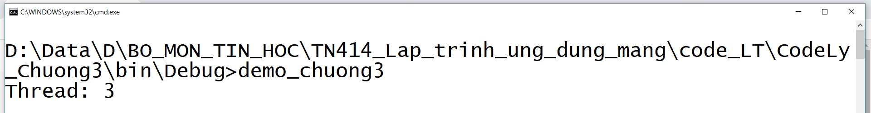
KHAI BÁO VÀ KHỞI TẠO - DEMO
Điểm mạnh của Thread là hỗ trợ xử lý đa luồng tại cùng 1 thời điểm
Ta có thể sửa lại đoạn code trên để hỗ trợ xử lý đa luồng

Slide 21
KHAI BÁO VÀ KHỞI TẠO - DEMO
class Program{
//Tạo phương thức không tham số không trả về dữ liệu
static void SimpleWork()
{
Console.WriteLine("Thread: {0}",
Thread.CurrentThread.ManagedThreadId);
}
static void Main(string[] args)
{
//Tạo ủy nhiệm ThreadStart
ThreadStart op = new ThreadStart(SimpleWork);
//Tạo Thread mới
for (int i = 0; i < 5; i++)
{
Thread myThread = new Thread(op);
//Thực thi tiến trình mới.
myThread.Start();
}
}
}

Slide 22
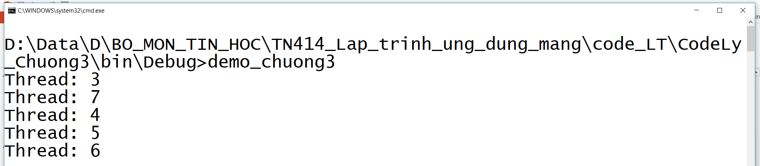
KHAI BÁO VÀ KHỞI TẠO - DEMO

Slide 23
KHAI BÁO VÀ KHỞI TẠO - JOIN
Khi khối lượng công việc và thời gian xử lý của một luồng tăng, ta sẽ cần luồng chính (main thread) chờ cho đến khi xử lý của luồng được hoàn tất thông qua sử dụng phương thức Thread.Join()
//Tạo ủy nhiệm ThreadStart
ThreadStart op = new ThreadStart(SimpleWork);
//Tạo Thread mới
Thread[] myThreads = new Thread[5];
for (int i = 0; i < 5; i++)
{myThreads[i] = new Thread(op);
myThreads[i].Start();
}
foreach (Thread t in myThreads)
{t.Join();}

Slide 24
KHAI BÁO VÀ KHỞI TẠO-PRIORITY
Hỗ trợ gán/ lấy độ ưu tiên của luồng thông qua enum ThreadingPriority.
Các giá trị của ThreadingPriority
Highest
AboveNormal
Normal
BelowNormal
Lowest
Thường sử dụng giá trị default là Normal
Cân nhắc khi thay đổi độ ưu tiên của luồng

Slide 25
TẠM DỪNG VÀ LOẠI BỎ
.NET framework tự động dừng và giải phóng luồng khi xử lý hoàn tất.
Dùng phương thức Thread.Abort() để dừng luồng khi có nhu cầu
Thread myThread =new Thread(new ThreadStart(AbortThisThread));
myThread.Start();
myThread.Abort();
static void AbortThisThread()
{
SomeClass.IsValid = true;
SomeClass.IsComplete = true;
SomeClass.WriteToConsole();
}
Có an
toàn
không ?

Slide 26
TẠM DỪNG VÀ LOẠI BỎ
Dừng luồng một cách an toàn: tạo lập critical region với BeginCriticalRegion và EndCriticalRegion.
static void AbortThisThread()
{
Thread.BeginCriticalRegion();
SomeClass.IsValid = true;
SomeClase.IsComplete = true;
Thread.EndCriticalRegion();
SomeClass.WriteToConsole();
}
Critical Region

Slide 27
TẠM DỪNG VÀ LOẠI BỎ
So sánh giữa có sử dụng và không sử dụng
Start
Done
Do work
More work
Even More work
Aborted
Không dùng
critical region
Thread Abort
Start
Done
Do work
More work
Even More work
Aborted
Thread Abort
Dùng
critical region

Slide 28
LẬP TRÌNH KHÔNG ĐỒNG BỘ
Hỗ trợ từng phần của chương trình được thực thi trên nhiều luồng riêng biệt, tương tự mô hình Asynchronous Programming Model (APM).
.NET framework hỗ trợ APM qua nhiều lớp có cung cấp phương thức BeginXXX và EndXXX
Ví dụ: lớp FileStream có phương thức Read đọc dữ liệu từ stream, nó cũng cung cấp phương thức BeginRead và EndRead hỗ trợ mô hình APM

Slide 29
LẬP TRÌNH KHÔNG ĐỒNG BỘ-DEMO
byte[] buffer = new byte[100];
FileStream strm = new FileStream("c:/test.txt", FileMode.Open, FileAccess.Read, FileShare.Read, 1024, FileOptions.Asynchronous);
// gọi xử lý không đồng bộ
IAsyncResult result = strm.BeginRead(buffer, 0, buffer.Length, null, null);
// tiến hành xử lý khác trong khi chờ
// EndRead sẽ bị khóa cho đến khi xử lý không đồng bộ hoàn thành
int numBytes = strm.EndRead(result);
strm.Close();
Console.WriteLine("Read {0}", numBytes);
Console.WriteLine(BitConverter.ToString(buffer));

Slide 30
LẬP TRÌNH KHÔNG ĐỒNG BỘ
Cần có cách thực thi tác vụ không đồng bộ và biết khi nào/ nơi nào sẽ gọi phương thức EndXXX.
Rendezvous Model: có 3 cách mà APM sử dụng để xử lý khi kết thúc lời gọi phương thức không đồng bộ
Wait-Until-Done
Pooling
Callback

Slide 31
LẬP TRÌNH KHÔNG ĐỒNG BỘ
Wait-Until-Done
Cho phép bắt đầu lời gọi phương thức không đồng bộ và thực thi các tác vụ khác.
Lời gọi kết thúc phương thức không đồng bộ sẽ bị lock khi phương thức không đồng bộ hoàn toàn xử lý

Slide 32
LẬP TRÌNH KHÔNG ĐỒNG BỘ
Pooling
Tương tự Wait-Until-Done, nhưng có thăm dò IAsyncResult để biết xử lý đã hoàn tất chưa
// gọi xử lý không đồng bộ
IAsyncResult result = strm.BeginRead(buffer, 0, buffer.Length, null, null);
// thăm dò xử lý hoàn tất chưa ?
while(!result.IsCompleted){
// xử lý khác khi chưa kết thúc lời gọi phương thức không đồng bộ
Thread.Sleep(100);
}
// EndRead sẽ bị khóa cho đến khi không đồng bộ hoàn thành
int numBytes = strm.EndRead(result);

Slide 33
LẬP TRÌNH KHÔNG ĐỒNG BỘ
Callback
Yêu cầu ta chỉ định phương thức callback và bất kỳ trạng thái nào dùng trong phương thức callback để kết thúc lời gọi phương thức không đồng bộ
static void TestCallbackAPM()
{
string filename ="…";
FileStream strm = new ….;
// thực hiện lời gọi không đồng bộ
IAsyncResult result = strm.BeginRead(buffer, 0, buffer.Length, new AsyncCallback(CompleteRead), strm);
}
static void CompleteRead(IAsyncResult r)
{
Console.WriteLine("Read Completed");
FileStream strm = (FileStream) r.AsyncState;
int numBytes = strm.EndRead(r);
strm.Close();
Console.WriteLine("......");
}

Slide 34
LẬP TRÌNH KHÔNG ĐỒNG BỘ
Ngoại lệ và APM
Khi dùng APM, các tác vụ có thể phát sinh các ngoại lệ trong quá trình xử lý
Các ngoại lệ thường phát sinh trong quá trình gọi phương thức EndXXX
int numBytes = 0;
try
{
numBytes = strm.EndRead(result);
}
catch(IOException){
Console.WriteLine("An IO Exception occurred");
}

Slide 35
LẬP TRÌNH KHÔNG ĐỒNG BỘ
ThreadPool
Timer

Slide 36
LẬP TRÌNH KHÔNG ĐỒNG BỘ
ThreadPool
Trong nhiều trường hợp, luồng riêng để thực thi những xử lý không đồng bộ là không cần thiết
.NET hỗ trợ các built-in thread pool có thể dùng trong nhiều trường hợp mà ta sẽ có thể cần phải tạo luồng xử lý của riêng mình.
Các đặc điểm
ThreadPool thực thi nhanh
Điều khiển số luồng thực thi tại cùng 1 thời điểm

Slide 37
LẬP TRÌNH KHÔNG ĐỒNG BỘ
Sử dụng ThreadPool
Dùng phương thức QueueUserWorkItem của ThreadPool để tạo và điều khiển các luồng
static void WorkWithParameter(object o)
{
for (int i = 0; i < 10; i++)
{
Console.WriteLine("{ 0}:{ 1}", o.ToString(),Thread.CurrentThread.ManagedThreadId);
Thread.Sleep(10);
}
}
WaitCallback workItem = new WaitCallback(WorkWithParameter);
if(!ThreadPool.QueueUserWorkItem(workItem,"ThreadPooled"))
Console.WriteLine("Could not queue item"); Thread.Sleep(1000);

Slide 38
LẬP TRÌNH KHÔNG ĐỒNG BỘ
Giới hạn số tiến trình trong ThreadPool
ThreadPool cho phép chỉ định số lượng luồng tối đa và tối thiểu 2 trường hợp cần thay đổi số lượng luồng:
Starvation
Startup thread speed
Thay đổi chỉ ảnh hưởng đến luồng hiện hành

Slide 39
LẬP TRÌNH KHÔNG ĐỒNG BỘ
Starvation
Xảy ra khi ứng dụng có quá nhiều luồng, vượt quá giới hạn của ThreadPool.
Dùng phương thức ThreadPool.SetMaxThreads để thay đổi số lượng luồng giới hạn
int threads;
int completionPorts;
ThreadPool.GetMaxThreads(out threads, out completionPorts);
ThreadPool.SetMaxThreads(threads+10,completionPorts+100);

Slide 40
LẬP TRÌNH KHÔNG ĐỒNG BỘ
Timer
Lớp Timer hỗ trợ thực thi một phương thức được tham chiếu bởi ủy nhiệm TimerCallback tại một/ nhiều thời điểm xác định một cách không đồng bộ.
Phương thức được tham chiếu được thực thi như một luồng trong ThreadPool

Slide 41
LẬP TRÌNH KHÔNG ĐỒNG BỘ
Sử dụng Timer
Khai báo Timer, chỉ định một phương thức cho ủy nhiệm TimerCallback thực thi khi khởi động Timer.
Các giá trị có thể thay đổi:
Thời gian chờ đến khởi động Timer.
Khoảng thời gian giữa các lần khởi động
//Tạo timer khởi động phương thức TimerTick mỗi giây, Khởi động ngay lập tức
static void TimerTick(object o)
{
Console.WriteLine("Tick:{0}",DateTime.Now.ToLongTimeString());
}
TimerCallback tc = new TimerCallback(TimerTick);
Timer tm = new Timer(tc,"nothing",0,1000);

Slide 42
CÁC CHÚ Ý

Slide 43
CÁC TRƯỜNG HỢP SỬ DỤNG
Duy trì sự sẵn sàng của giao diện người dùng
Các tác vụ tốn thời gian thực thi trên một luồng song song, luồng giao diện chính tiếp tục xử lý các sự kiện bàn phím và chuột
Sử dụng hiệu quả CPU của một luồng bị chặn khác
Khi một luồng bị chặn trong khi thực hiện tác vụ thì các luồng khác có thể tận dụng tài nguyên của máy

Slide 44
CÁC TRƯỜNG HỢP SỬ DỤNG
Lập trình song song
Các mã thực hiện các phép tính chuyên sâu có thể thực thi nhanh hơn trên máy tính đa lõi hoặc đa xử lý nếu khối lượng công việc được chia sẻ giữa nhiều luồng theo chiến lược “chia để trị”

Slide 45
CÁC TRƯỜNG HỢP SỬ DỤNG
Thực thi suy đoán
Trên các máy đa lõi, hiệu suất có thể cải thiện bằng cách dự đoán công việc có thể cần phải thực hiện và do đó thực hiện nó trước thời hạn
Cho phép xử lý đồng thời các yêu cầu
Trên máy chủ, các yêu cầu của máy khách có thể gửi đồng thời và do đó cần được xử lý song song

Slide 46
CÁC TRƯỜNG HỢP KHÔNG NÊN DÙNG
Do phát sinh chi phí tài nguyên và CPU trong
Lập lịch
Chuyển đổi luồng (khi có nhiều luồng hoạt động hơn hơn lõi CPU)
Chi phí tạo / giảm bớt
→ Đa luồng không phải lúc nào cũng tăng tốc ứng dụng → chậm ứng dụng nếu sử dụng quá mức hoặc không phù hợp
Ví dụ: Thao tác đọc ghi trên một đĩa cứng đầy dữ liệu chỉ có vài luồng chạy các tác vụ theo trình tự có thể nhanh hơn là có 10 luồng thực thi cùng một lúc

Slide 47
BIỂU THỨC LAMBDA (LAMBDA EXPRESSION)

Slide 48
BIỂU THỨC LAMBDA
Biểu thức lambda
Biểu thức hàm nặc danh (Anonymous)
Là một biểu thức khai báo giống phương thức (hàm) nhưng thiếu tên
Các biểu thức lambda đều có thể chuyển đổi thành các ủy nhiệm hàm, do vậy nó có thể gán cho các ủy nhiệm hàm phù hợp

Slide 49
BIỂU THỨC LAMBDA (2)
Cú pháp để khai báo biểu thức lambda là
Sử dụng toán tử => như sau: (các_tham_số) => biểu_thức;
Cấu trúc các lệnh sau toán tử =>
(các_tham_số) =>{
// các câu lệnh
// Sử dụng return nếu có giá trị trả về
}

Slide 50
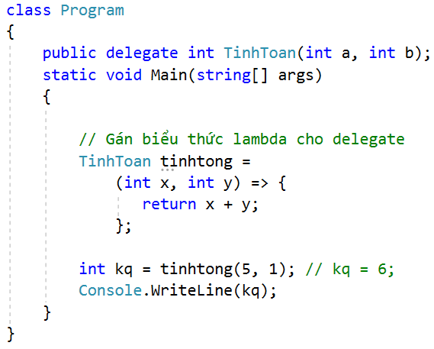
BIỂU THỨC LAMBDA (3)

